Slide 1
第5章 中央处理器（CPU）
Central Processing Unit
5.1 CPU的功能和基本结构
5.2 数据通路的功能和基本结构
5.3 指令执行过程
5.4 控制器的功能和工作原理
5.5 指令流水线

Slide 2
中央处理器（Central Processing Unit，简称CPU）是计算机的核心部件，主要负责程序的执行和各种数据处理。
本章从分析CPU的功能结构入手，详细介绍CPU的构成和指令的执行过程，对两种常见的控制器工作原理进行了阐述。此外还介绍了为提高指令执行速度而采取的流水线技术 。

Slide 3
本章主要论述CPU组成原理
通过本章学习:
掌握在计算机运行过程中各个硬件部件的作用；
CPU中各个部件的操作过程及其实现方法原理。
本章将重点讲述：
程序是如何执行的；
计算机怎样实现各条指令的功能；
如何保证逐条指令的连续执行过程。

Slide 4
5.1 CPU的功能和基本结构
5.1.1 CPU的功能
对冯·诺依曼结构计算机，计算机对信息进行处理(或计算)是通过程序执行而实现的，程序是完成某个确定算法的指令序列，要预先存放在存储器中。将程序写入存储器后，便可由计算机自动完成指令的执行，控制器的主要任务就是完成此项工作的，它负责协调并控制计算机各部件执行程序的指令序列，并对数据进行加工，其基本功能是取指令、分析指令和执行指令 。

Slide 5
5.1 CPU的功能和基本结构
5.1.1 CPU的功能
1．取指令：当程序已在存储器中时，首先根据程序入口取出第一条指令，为此要发出指令地址及控制信号。然后不断取出第2，3，…条指令
2．分析指令：对当前取得的指令进行分析，指出它要求作什么操作，产生相应操作控制命令，若参与操作数据在存储器中，还需形成操作数地址
3．执行指令：根据分析指令时产生的“操作命令”和“操作数地址”形成相应操作控制信号序列，通过CPU及输入输出设备的执行，实现每条指令功能，还包括对运算结果的处理及下条指令地址形成
计算机不断重复顺序执行上述三种基本操作：取指、分析、执行；再取指、再分析、再执行……，如此循环，直到遇到停机指令或外来的干预为止

Slide 6
5.1 CPU的功能和基本结构
5.1.1 CPU的功能
此外，程序和数据要输入机器，运算结果要输出，机器运行过程中出现的某些异常情况或请求要进行处理，人与机器之间要进行对话，控制器还应具有以下功能：
4．控制程序和数据的输入与结果输出：根据程序安排或人的干预，在适当的时候向输入输出设备发出一些相应的命令来完成I/O功能
5．对异常情况和某些请求的处理：当机器出现某些异常情况，发出：（1） “中断请求”信号。CPU执行完当前指令后，响应该请求，中止当前执行的程序，转去执行中断程序。处理完毕后，再返回原程序继续运行。（2） DMA请求信号。等CPU完成当前机器周期操作后，暂停工作，让出总线给I/O设备，在完成I/O设备与存储器之间的传送数据操作后，CPU从暂时中止的机器周期开始继续执行指令

Slide 7
5.1 CPU的功能和基本结构
5.1.1 CPU的功能
总之，CPU必须具有控制程序的顺序执行（称指令控制）、产生完成每条指令所需的控制命令（称操作控制）、对各种操作加以时间上的控制（称时间控制）、对数据进行算术运算和逻辑运算（数据加工）以及处理中断等功能

Slide 8
5.1 CPU的功能和基本结构
5.1.2 CPU的基本结构
根据CPU的功能，要取指令，必须有存储器用于存放当前指令地址；要分析指令，必须有存放当前指令的寄存器和对指令进行译码的部件；要执行指令，必须有一个能发出各种操作命令序列的控制部件CU；要完成算术运算和逻辑运算，必须有存放操作数的寄存器和实现运算功能的部件ALU；为了处理异常情况和特殊请求，还必须有中断系统。
因此，CPU一般可由寄存器、控制部件、ALU和中断系统四部分组成，如图5-1所示
有关ALU的内容第2章已经介绍了，控制部件CU是CPU最复杂的部分，后面将重点介绍

Slide 9
5.1 CPU的功能和基本结构
5.1.2 CPU的基本结构
CPU
ALU
寄存器
中断
系统
CU
控制总线
数据总线
地址总线
图5-1 CPU的基本结构

Slide 10
5.2 数据通路的功能和基本结构
5.2.1 数据通路的功能
数据通路是CPU中算术逻辑单元（ALU）、控制单元（CU）以及寄存器之间的连接线路。
CPU取回指令并进行指令译码之后，就会根据操作码来进行指定的操作，比如取数据->运算->符号判断->存储等过程，通过数据通路可看出数据在被处理的过程中依次经过各种器件的次序和方向。
不同计算机的数据通路差别很大，只有明确了机器的数据通路，才能确定相应的微操作控制信号

Slide 11
5.2 数据通路的功能和基本结构
5.2.2 数据通路的基本结构
图5-2为CPU数据通路的基本结构。图中主要包括运算器、控制器和寄存器等主要部件和CPU片内总线、计算机内部总线。在第2章中已经介绍了运算器的功能结构，这里介绍寄存器、控制器和总线 。

Slide 12
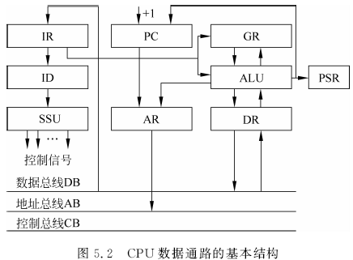
5.2 数据通路的功能和基本结构
5.2.2 数据通路的基本结构

Slide 13
5.2 数据通路的功能和基本结构
5.2.2 数据通路的基本结构
1. 寄存器：
CPU中的寄存器用来暂时保存运算和控制过程中的中间结果、最终结果以及控制、状态信息。寄存器的功能十分重要，CPU对存储器中的数据进行处理时，往往先把数据取到内部寄存器中，而后再作处理。它可分为通用寄存器和专用寄存器两大类。
通用寄存器可用来存放原始数据和运算结果，有的还可作为变址寄存器、地址指针等。比如8086CPU包含4个16位通用寄存器：AX、BX、CX和DX和4个16位指针寄存器堆栈指针SP、基址指针BP、源变址寄存器SI和目的变址寄存器DI

Slide 14
5.2 数据通路的功能和基本结构
5.2.2 数据通路的基本结构
专用寄存器是专门用来完成某一种特殊功能的寄存器：
（1）程序计数器（PC）：存放正在执行的指令地址或接着要执行的下一条指令地址，既可能通过程序计数器加1形成下一条指令地址，也可能由转移类指令形成转移地址送到程序计数器，作为下一条指令地址。
（2）指令寄存器（IR）：存放从存储器中取出的指令，以便在指令执行过程中，控制完成一条指令的全部功能。
（3）数据寄存器（DR）：暂时存放由主存读出的指令或数据字，当向主存写入指令或数据字时，也暂时存放在存储器数据寄存器。

Slide 15
5.2 数据通路的功能和基本结构
5.2.2 数据通路的基本结构
专用寄存器是专门用来完成某一种特殊功能的寄存器：
（4）地址寄存器（AR）：保存当前CPU所访问的主存单元的地址。由于主存和CPU之间存在着操作速度上的差别，所以必须使用地址寄存器来保持地址信息，直到主存的读写操作完成为止
（5）程序状态寄存器（PSR）：存放程序状态字，用于反映CPU内部状态及控制CPU某些部件的行为而设置的。如ALU的运算结果是否为零，可由状态标志寄存器中的标志位表示。这些状态的保存和使用为后续指令提供了方便，是参与控制程序的重要依据之一。后续指令可以在判断上条指令运算状态的基础上实现程序的转移等操作。

Slide 16
5.2 数据通路的功能和基本结构
5.2.2 数据通路的基本结构
2. 控制器：
控制器中除包含程序计数器、指令寄存器外，还包括：
（1）指令译码器：对指令寄存器中的操作码进行分析解释，产生相应的控制信号。
（2）脉冲源及启停线路：形成有一定时序关系的操作控制信号序列。脉冲源产生一定频率的脉冲信号作为整个机器的时钟脉冲，是机器周期和工作脉冲的基准信号，机器刚加电时，还应产生一个复位信号(reset)。启停线路保证可靠地送出或封锁时钟脉冲，控制时序信号发生或停止，从而启动机器工作或使之停机。
（3）时序控制信号形成部件：当机器启动后，在CLK时钟作用下，根据当前正在执行的指令需要，产生相应时序控制信号，并根据被控功能部件的反馈信号调整时序控制信号。

Slide 17
5.2 数据通路的功能和基本结构
5.2.2 数据通路的基本结构
3. 总线：
CPU内部各部件通过片内总线进行信息交换。
CPU和计算机内的其他部件，如存储器、IO设备，通过计算机内部总线连接。
内部总线包括数据总线、地址总线和控制总线。
一般数据总线可以双向传输数据，地址总线是单向的，一般由“主设备”送出地址，“从设备”接收地址，比如CPU送出地址（指令地址或数据地址），存储器接收地址，IO设备有可能发送地址，也可能接收地址 。

Slide 18
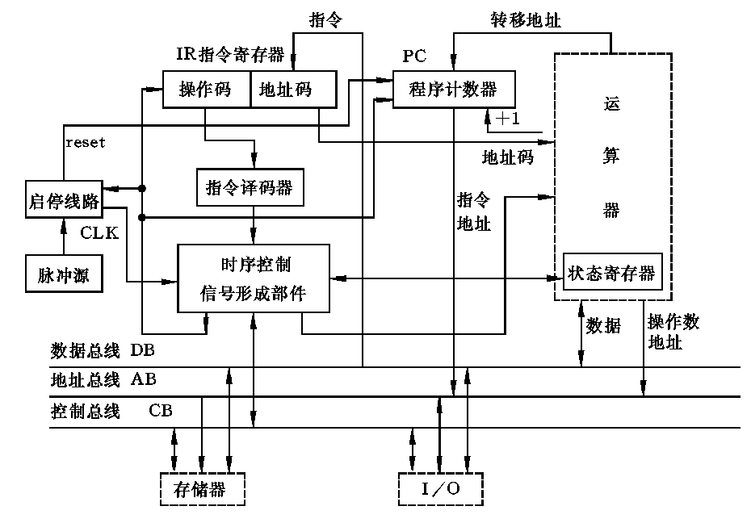
图5-2 CPU数据通路的基本结构

Slide 19
5.2 数据通路的功能和基本结构
5.2.2 数据通路的基本结构
随着VLSI的发展，计算机结构有了很大发展，如在CPU中，往往有一个指令预取队列，可预取出若干条指令，存放在由寄存器组成的队列中，当执行程序需要取指令时，可从速度比主存快得多的寄存器中得到，缩短程序运行时间。为了提高速度，当一条指令还未执行完时，就提前执行第二条指令，这就是流水线技术。另外CPU中还应包括“中断处理”的内容。
控制器在实现一条指令的功能时，总要把每条指令分解成为一系列时间上先后有序的最基本、最简单的微操作，即微操作序列，微操作序列是与CPU的内部数据通路密切相关的，不同的数据通路就有不同的微操作序列 。

Slide 20
5.3 指令执行过程
5.3.1 时序系统
时序系统的功能是为指令的执行提供各种定时信号，通常由周期（分指令周期和机器周期两种）、节拍和工作脉冲组成
指令周期：CPU每取出并执行一条指令，都要完成一些列的操作，这一系列的操作所需要的时间称作一个指令周期。指令周期是执行一条指令(包括取指令、分析指令和执行指令)所需的全部时间，不同指令的指令周期是不同的

Slide 21
5.3 指令执行过程
5.3.1 时序系统
机器周期：按照指令执行的各项不同任务，把一个指令周期划分成若干个时间段，每个时间段完成一个基本操作，这样的时间段称为机器周期。
在采用混合控制方式的现代计算机中，一般的做法是定义几种基本的机器周期。例如，取指令机器周期，读存储器机器周期，写存储器机器周期和执行运算机器周期等。一个指令周期可包括不同数量、不同类型的几个机器周期，但是任何一条指令的第一个机器周期必须是取指令机器周期。
机器周期又称作CPU周期，通常它是主存储器的一个访问周期。在微型计算机中，CPU访问主存就是一次总线传送，因此也称为总线周期。

Slide 22
5.3 指令执行过程
5.3.1 时序系统
节拍：在每个机器周期内要执行若干个微操作，这些操作可能需要分成几步完成。应把一个机器周期分为若干个相等的时间段，以便对应一个机器周期中规定的微操作，这样的每个时间段都对应一个电位信号，成为节拍电位信号。
“节拍”是计算机操作的最小单位时间，又可称作时钟周期或T周期。
节拍的宽度取决于CPU执行一次微操作所需要的时间，不同的机器周期内所包括的节拍数可以是固定不变的，也可以是可变的。

Slide 23
5.3 指令执行过程
5.3.1 时序系统
节拍的选取一般有如下4种方法：
（1） 统一节拍法。以最复杂指令的机器周期为标准，确定节拍数，指令有多少微操作，机器周期就包括多少个节拍。节拍长度为最繁微操作所需时间。
（2）分散节拍法。根据每条指令的实际需要安排节拍数，需要多少节拍，节拍发生器就发出多少节拍。
（3）延长节拍法。照顾多数机器周期要求，选取适当节拍数作为基本节拍，根据指令需要，每拍可适当延长1-2拍。
（4）时钟周期插入法。在一些微型机中，时序信号中不设置节拍，而直接使用时钟周期信号，即一个机器周期中含有若干个时钟周期且还可以不断插入等待周期。

Slide 24
5.3 指令执行过程
5.3.1 时序系统
工作脉冲：节拍电位信号提供了一项操作所需要的时间分段，它是信息的载体，在数据通路传输中起着开门或关门的作用，但在一个节拍中，有的操作还需要严格的定时脉冲，如将稳定的运算结果打入寄存器、机器周期状态切换等。所以在一个节拍之内往往还需要设置几个工作脉冲，作为各种同步脉冲的来源。
通常触发器采用电位-脉冲工作模式，节拍电位送D触发器的D输入端，工作脉冲送CP输入端。两者的配合关系如图5.3所示 。

Slide 25
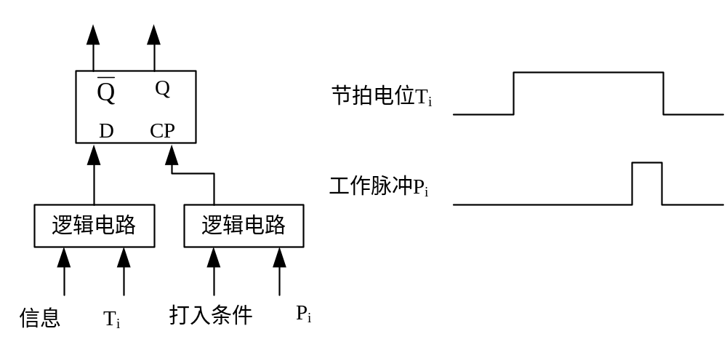
5.3 指令执行过程
5.3.1 时序系统
图5-3节拍电位和工作脉冲的配合关系

Slide 26
5.3.2 指令的执行过程
一条指令运行过程可分为3个阶段：取指令阶段、分析指令阶段和执行指令阶段
取指令阶段：取指令阶段的任务是将现行指令从存储器中取出来并送至指令寄存器中去。具体操作如下：
（1）将程序计数器（PC）中的内容送至存储器地址寄存器（MAR），并送地址总线（AB）；
（2）由控制单元(CU)经控制总线(CB)向存储器发读命令；
（3）从主存中取出的指令通过数据总线(DB)送到存储器数据寄存器(MDR)；
（4）将MDR的内容送至指令寄存器(IR)中；
（5）将PC的内容递增，为取下一条指令做好准备。
以上这些操作对任何一条指令来说都是必须要执行的操作，所以称为公共操作 。

Slide 27
5.3.2 指令的执行过程
分析指令阶段：取出指令后，指令译码器(ID)可识别和区分出不同的指令类型。此时计算机进入分析取数阶段，以获取操作数。由于各条指令功能不同，寻址方式也不同，所以分析取数阶段的操作是各不相同的 。
指令执行阶段：执行阶段完成指令规定的各种操作，形成稳定的运算结果，并将其存储起来。
计算机的基本工作过程就是取指令、分析取数、执行指令，然后再取下一条指令，如此周而复始，直至遇到停机指令或外来的干预为止 。

Slide 28
5.3.3. 指令执行过程举例
首先将图5-2给出的CPU基本结构具体化，列出相应的控制信号，图5-4是对应的CPU逻辑框图 。
在图5.4中ALU可以进行加、减、逻辑加、逻辑乘四种运算。图中的控制信号用符号1,2,3,…表示，其意义见表5.1。

Slide 29
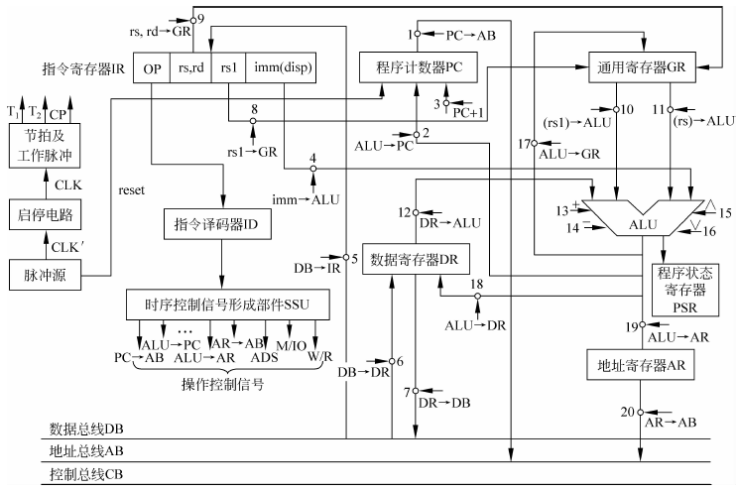
图5.4 CPU逻辑框图

Slide 30
表5.1 控制信号一览表
序号 | 控制信号 | 功能 | 序号 | 控制信号 | 功能
1 | PC→AB | 指令地址送地址总线 | 13 | + | ALU进行加法运算
2 | ALU→PC | 转移地址送PC | 14 | - | ALU进行减法运算
3 | PC+1 | 程序计数器加1 | 15 | ∧ | ALU进行逻辑乘运算
4 | imm(disp)→ALU | 立即数或位移量送ALU | 16 | ∨ | ALU进行逻辑加运算
5 | DB→IR | 取指到指令寄存器 | 17 | ALU→GR | ALU运算结果送通用寄存器
6 | DB→DR | 数据总线上的数据送数据寄存器 | 18 | ALU→DR | ALU运算结果送数据寄存器
7 | DR→DB | 数据寄存器中的数据送数据总线 | 19 | ALU→AR | ALU计算得的有效地址送地址寄存器
8 | rs1→GR | 寄存器地址送通用寄存器 | 20 | AR→AB | 地址寄存器内容送地址总线
9 | rs,rd→GR | 寄存器地址送通用寄存器 | 21 | ADS | 地址总线上地址有效
10 | (rs1)→ALU | 寄存器内容送ALU | 22 | M/IO | 访问存储器或I/O
11 | (rs)→ALU | 寄存器内容送ALU | 23 | W/R | 写或读
12 | DR→ALU | 数据寄存器内容送ALU

Slide 31
5.3.3. 指令执行过程举例
1. 加法指令的执行过程
假设CPU的逻辑框图如图5.4所示。
运算器由8个通用寄存器GR及1个算逻运算部件ALU组成，并有4个记忆运算结果状态的标志触发器N，Z，V和C。
N(负数):当运算结果为负数时，N=1，否则N=0;
Z(零): 当运算结果为零时，Z＝1，否则Z＝0;
V(溢出):当运算结果溢出时，V＝1，否则V＝0;
C(进位): 当加法运算产生进位信号或减法运算产生借位信号时，C＝1，否则C＝0。

Slide 32
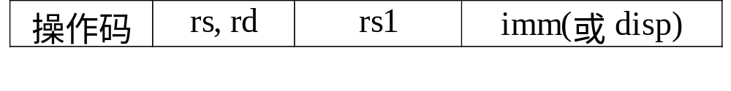
设指令格式:
rs，rd，rs1为通用寄存器地址；
imm(或disp)为立即数(或位移量)。
加法指令功能：将寄存器(rs)中的一个数与存储器中的一个数(其地址为(rs1)+disp)相加，结果放在寄存器rd中，rs与rd为同一寄存器。即 (rs)+[(rs1)+disp]→ rs

Slide 33
加法指令完成以下操作
①从存储器取指令，送入指令寄存器，并进行操作码译码(分析指令)。
控制器应发出的信号有：
PC AB, W/R=0, M/IO=1; DB IR; PC+1; ADS=1
②计算数据地址，将计算得到的有效地址送地址寄存器AR
控制器应发出的信号有：
rs1 GR , (rs1) ALU, disp ALU, “+” , ALU AR
③到存储器取数
控制器应发出的信号有：
AR AB, W/R=0, M/IO=1; DB DR ; ADS=1
④进行加法运算，结果送寄存器，根据运算结果置状态位
控制器应发出的信号有：
rs GR, (rs) ALU, DR ALU, “+”, rd GR, ALU rd

Slide 34
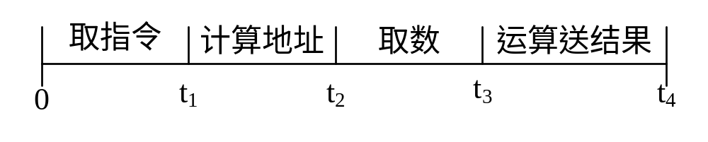
以上操作需要四个机器周期，其时间安排如下 ：
其中取指令和取数周期通过总线访问存储器；计算地址和运算送结果周期在CPU内部进行操作，此时总线空闲。
CPU内部的寄存器，如程序计数器(PC)、指令寄存器(IR)、通用寄存器(GR)等都是在一个周期的末尾接受信息的，即在T2时，利用CLK时钟的下降沿打入寄存器。大部分计算机CPU中的触发器、寄存器都是利用与时钟同步的脉冲打入的。
加法指令时序图见下页。

Slide 35
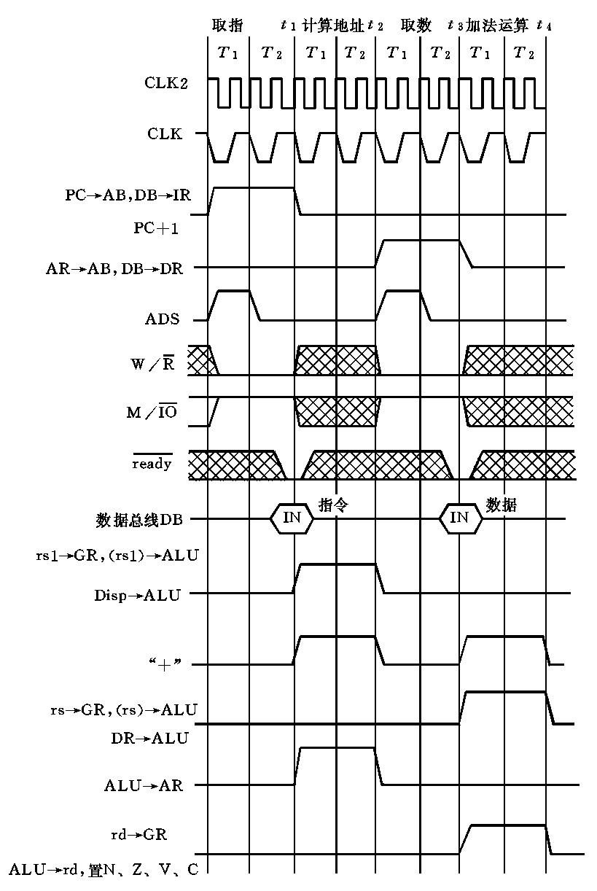
加法指令时序图

Slide 36
(2) 转移指令的执行过程
指令功能：根据运算结果，决定是否转移。如转移条件成立，则转移到本条指令所指定的地址，否则顺序执行下一条指令。
本条指令完成以下操作：
①从存储器取指令，送入指令寄存器，并进行操作码译码。
②如转移条件成立，根据指令规定的寻址方式计算有效地址，转移指令经常采用相对寻址方式，转移地址＝PC+disp。 PC是指本条指令地址，而在上一机器周期已执行PC+1操作，计算时应取原PC值，或对运算进行修正。最后将转移地址送PC。

Slide 37
本条指令只需两个机器周期，如转移条件成立，在第二机器周期增加一个ALU→PC信号；另外，如为相对转移，则用PC→ALU信号取代加法指令第二周期中的(rs1)→ALU信号，其他信号与加法指令的前两个机器周期中的信号相同。
某些计算机对条件转移指令的功能规定：先进行比较运算，根据运算(比较)结果置条件码，并根据条件码决定是否转移。要完成这样的功能显然要增加周期数。
其他指令的控制信号也按同样方法分析，根据每条指令的功能确定所需机器周期数，得出每个机器周期所需的控制信号，最后将所有控制信号进行综合化简。

Slide 38
控制器的功能就是按每条指令的要求产生所需的控制信号。因此在设计控制器时要求系统设计师提供一个完整的无二义性的指令系统说明书。
到此为止，只讲到为什么需要控制信号及需要什么样的控制信号，下一节将说明如何产生控制信号。
产生控制信号一般有微程序控制和硬布线控制两种方法 。

Slide 39
5.4 控制器的功能和工作原理
计算机各个部件所需要的微操作控制信号均由控制器的“时序控制信号形成部件”根据指令的要求来产生。
“时序控制信号形成部件”的实现一般由两种方式，一是采用组合逻辑来实现，即 “硬布线控制器”，二是采用存储逻辑来实现，即 “微程序控制器”。
本节将介绍这两种控制器的组成和工作原理。

Slide 40
5.4.1 硬布线控制器
在硬布线控制器中，由于时序控制信号是通过逻辑电路直接连线而产生的，所以又称为组合逻辑控制方式。
至于控制器的其他组成部分，诸如时钟、启停电路、程序计数器、指令寄存器以及电路配合问题等，则不因控制方式而异。
不同计算机（即使是同一系列的计算机）之间控制器的具体组成及控制信号的时序等差别是很大的，这主要取决于设计技巧以及所选用器件等因素，它们的基本原理是相同的 。

Slide 41
5.4.1 硬布线控制器
1. 时序系统
一条指令的实现可分成取指、计算地址、取数及执行等步骤。在硬布线控制器中，由指令的操作码直接控制并产生实现上述各步骤所需的控制信号。
时序系统的功能就是要产生指令系统的全部指令的各种机器周期信号和节拍信号 。
大部分情况下，指令执行每一步由一个机器周期实现，机器周期信号一般可采用计数器输出译码方式，例如可用两位计数器的译码输出来产生四个周期信号，如图5.6所示。
cy1 cy2 cy3 cy4
译码器
图5.6 用计数器、译码器
形成机器周期信号
计
数
器
cyA
cyB

Slide 42
5.4.1 硬布线控制器
1. 时序系统
由于每条指令功能不同，所以所需机器周期数可能不相同，因此某些指令可能缺少某个周期（例如转移指令），而有些复杂指令的某个周期则需要延长（例如乘法指令的执行周期），从而使得上述计数器或移位寄存器的工作时序发生变化，其变化规律与指令有关。
例如，执行A指令时需要四个机器周期，因此计数器的变化规律是00→01→10→11；而执行B指令时仅需要三个机器周期（例如不用计算地址)，则计数器的变化规律为00→10→11，据此可列出真值表（表5.2）。
表5.2中cyA，cyB表示当前周期的计数器状态，cyA′，cyB′表示下一周期计数器状态

Slide 43



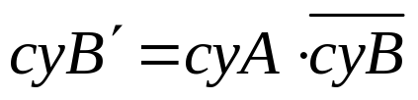
表5.2 计数器状态变化
A指令 |  | B指令
cyA cyB | cyA′ cyB′ | cyA cyB | cyA′ cyB′
0 0 | 0 1 | 0 0 | 1 0
0 1 | 1 0 | 1 0 | 1 1
1 0 | 1 1 | 1 1 | 0 0
1 1 | 0 0
A指令表达式为
B指令表达式为

Slide 44
5.4.1 硬布线控制器
1. 时序系统
由表达式得出时序计数器逻辑图5.7，图5.7为仅有两条指令的逻辑图，实际机器有几十条到几百条指令，根据指令功能列出每条指令的机器周期变化规律，最后归纳出几种情况，将情况相同的指令归为一类，然后列出表达式，画出逻辑图。
reset
R cyA
R cyB
CP
≥1 ≥1
&
&
&
&
&
A指令
B指令
B指令
cyA
cyA
A指令
cyA
cyB
cyB
cyB
cyB
cyB
图5.7 时序计数器逻辑图

Slide 45
5.4.1 硬布线控制器
2. 硬布线控制器的组成
图5.8是硬布线控制器框图，由硬布线逻辑(组合逻辑)部件产生全机所需的操作命令(包括控制电位与打入脉冲) 。
指令寄存器IR
cy1 cy2 cy3 cy4
操作码
地址码
程序计数器
机器周期
状态
reset
+1
转移地址
T₁ T₂ CP
译码器
节拍及
工作脉冲
… …
中断控制逻辑
CLK
硬布线逻辑
（组合逻辑）
中断信号
启停电路
CLK′
…
脉冲源
操作控制信号
图5.8 硬布线控制器组成框图

Slide 46
5.4.1 硬布线控制器
2. 硬布线控制器的组成
时序系统：用来产生指令系统的全部指令的各种机器周期信号和节拍信号。由脉冲源、启停电路、节拍与工作脉冲、机器周期状态等硬件电路组成。
程序计数器和中断控制逻辑：程序计数器的输入有四种来源：开机后的reset信号，将PC置以初始地址；当顺序执行指令时，由PC+1形成下条指令地址；当程序转移时，由ALU送来转移地址(通过ALU部件计算有效地址)；当有外来中断请求信号时，若CPU响应中断，则由中断控制逻辑部件产生中断入口地址。有的计算机中断入口地址仅有一个，而有的计算机，根据不同的中断来源，进入不同的中断处理程序入口，进行相应的处理，称为向量中断。在仅有一个中断入口地址的情况下，CPU响应中断后，首先要查到中断源，以确定是哪个I/O设备要进行处理，是输入、输出还是故障等，然后才能进入相应中断处理程序进行处理，而当具有向量中断功能时，直接进入中断处理程序，加快了响应时间。

Slide 47
5.4.1 硬布线控制器
2. 硬布线控制器的组成
指令寄存器：用来存放从存储器中取出的指令，以便在指令执行过程中，控制完成一条指令的全部功能。指令寄存器包括操作码和地址码两部分 。
译码器：各条指令所需实现的操作随指令而异。如操作码为7位，则允许计算机最多设置128条指令，译码器的最基本形式为：以7位操作码为输入，在输出的128条线中，在任何时候只有1根为高电位，其余均为低电位(或只有1根为低电位，其余均为高电位)，每1根输出线代表一条指令，因此译码器的输出可以反映出当前正在执行的指令。同种类型指令所需的控制信号大部分是相同的，在设计指令系统操作码时，应特别关注，译码器的输出信号中，还增加有关指令类型的信号(如算逻类指令、转移类指令等)

Slide 48
5.4.1 硬布线控制器
2. 硬布线控制器的组成
硬布线逻辑：当机器启动后，由译码器输出和机器周期状态cy1～cy4作为输入，硬布线逻辑（组合逻辑）根据当前正在执行的指令的需要，产生相应的操作控制信号。
在分析一台具体计算机的控制器时，可以发现译码器与硬布线逻辑的分界线往往是模糊的，这是因为两者都是由最基本的门电路组成的。实际上为简化逻辑，译码器与组合逻辑是结合在一起设计的。

Slide 49
5.4.1 硬布线控制器
2. 硬布线控制器的组成
以加法指令为例，假设一条加法指令的功能由四个机器周期cy1~cy4完成的，分别是取指、计算有效地址、取操作数、进行加法运算并送结果。
机器逻辑图仍如图5.4所示，所以完成一条指令的操作所需的操作信号仍如前所示。在取指周期要完成从存储器取出指令送指令寄存器以及将指令计数器加1，为取下一条指令做好准备。

Slide 50
5.4.1 硬布线控制器
2. 硬布线控制器的组成
在取指令机器周期，需发出以下六个操作信号：
PC→AB, ADS=1, W/R=0, M/IO=1, DB → IR, PC+1
用逻辑式表示:
PC→AB＝加法指令·cy1 (5.5)
ADS＝加法指令·cy1·T1 (5.6)
M/IO＝加法指令·cy1 (5.7)
W/R＝加法指令·cy1 (5.8)
DB→IR＝加法指令·cy1 (5.9)
PC+1＝加法指令·cy1 (5.10)

Slide 51
5.4.1 硬布线控制器
2. 硬布线控制器的组成
式5.5～5.10存在一个问题，即在取指周期，当前这条指令尚未取出，在IR中保留的还是上一条指令内容，因此不可能用它来产生控制本条指令所需的信号，所以在取指周期只允许安排与指令类型无关的操作，因此应将这些公式中的“加法指令”取消，于是将式(5.5)改写为 ：
PC→AB = cy1 （5.11）
5.6~5.10应同样修改，不再一一列出。

Slide 52
5.4.1 硬布线控制器
2. 硬布线控制器的组成
在计算地址周期cy2完成有效地址的计算((rs1)+Disp)，为此要将rs1的内容取出与IR中的位移量一起送ALU，发出rs1→GR(送通用寄存器地址)，(rs1)→ALU，Disp→ALU以及“+”命令，最后将运算结果送地址总线，发出ALU→AR信号。
列出逻辑表达式：
rs1→GR＝加法指令·cy2 (5.12)
(rs1)→ALU＝加法指令·cy2 (5.13)
…
ALU→AR＝加法指令·cy2 (5.14)

Slide 53
5.4.1 硬布线控制器
2. 硬布线控制器的组成
式(5.12)～式(5.14)的右边全部相同。逻辑图5.9只考虑了加法指令计算有效地址时的一种情况。然后按同样方法列出后面两个机器周期所需产生的控制信号的逻辑表达式。
加法指令
cy2
&
rs1→GR
(rs1)→ALU
≥1
.
.
.
≥1
.
.
.
××指令
××指令
&
&

Slide 54
5.4.1 硬布线控制器
2. 硬布线控制器的组成
对每一条指令进行同样的分析，得出逻辑表达式。
对所有指令的全部表达式进行综合分析后可得出下述结论:
① 取指周期cy1所产生的信号，对所有指令都是相同的，即与当前执行的指令无关，逻辑式得到最简单的形式。
② 同一个控制信号在若干条指令的某些周期中可能都需要，为此可把它们组合起来。
③ 同种类型的指令所需的控制信号大部分相同，仅有少量区别。整个算术逻辑运算指令仅ALU的操作命令以及是否置状态位上有差别。不同类型的指令，其控制信号差别比较大。
④ 在确定指令的操作码时(即对具体指令赋于二进制操作码)，为了便于逻辑表达式的化简以减少逻辑电路数量，往往给予特别关注。

Slide 55
5.4.1 硬布线控制器
3. 硬布线控制逻辑设计中的若干问题
（1）指令操作码的代码分配。
（2）确定机器周期、节拍与主频。
（3）根据指令功能，确定每一条指令所需的机器周期数以及每一周期所完成的操作。
（4）综合所有指令的每一个操作命令(写出逻辑表达式，并化简之)。

Slide 56
3 硬布线控制逻辑设计中的若干问题
（1）指令操作码的代码分配
指令系统确定后，指令操作码的分配对组合逻辑电路的组成影响很大，合理地分配操作码能节省控制部分的电路、减少延迟时间。
某些机器采用不同长度的指令，常用的指令较短，可使程序少占用存储空间，但指令操作码不规整；
在系列机发展过程中，新设计的计算机往往要扩充指令，但当初设计者可能考虑不到要增加这些指令，因而操作码的代码分配可能变得不合理。

Slide 57
3 硬布线控制逻辑设计中的若干问题
（2）确定机器周期、节拍与主频
基本上取决于指令的功能及器件的速度。一般先考虑几条典型指令诸如加法指令、转移指令的执行步骤及每一步骤时间，被选择的典型指令要能反映出计算机的各主要部件的速度。
如取指和取数反映了存储器的速度及CPU和存储器的配合工作情况。
为了照顾个别指令而延长机器周期也不一定可取，对这些个别指令采取增加一个周期更好。

Slide 58
一般来说机器的周期基本上是根据存储器的速度及执行周期的基本时间确定的。随之机器的主频、每一机器周期的节拍与时钟数也就基本上确定了。
早期计算机由于存储器速度较慢，常以存储器的读取周期作为机器周期，可以保证其他部件的操作都在一个机器周期内完成，但时间上可能有所浪费。
为弥补这一缺点，访问存储器常采用应答方式（“握手”），即CPU发出访存命令后，等待存储器发回ready信号后在继续工作，若机器周期到而该信号未到，则自动延长一个机器周期。

Slide 59
3 硬布线控制逻辑设计中的若干问题
（3）根据指令功能，确定每一条指令所需的机器周期数以及每一周期所完成的操作
大部分指令的执行过程与典型指令的情况相类似，甚至更简单些，但有些指令的操作比较复杂。通常采取的办法是：延长这条指令的执行周期或重复多次出现执行周期。
如乘法指令的运算过程需要完成n次“加法与移位”操作，可用n个机器周期实现。
在确定每条指令在每一机器周期所完成的操作时，也就得出了相应的操作控制命令。该命令的一般表达式(允许有空缺)为
操作控制命令名＝指令名×机器周期×节拍×条件

Slide 60
3 硬布线控制逻辑设计中的若干问题
（4）综合所有指令的每一个操作命令(写出逻辑表达式并化简)
由于机器指令有几十条到几百条，所以机器中操作控制命令很多，而且每一个操作命令表达式中包含的内容很多，即项数很多，因此需要化简。需对每个操作命令进行认真检查，以确保正确。
如读存储器命令=cy1+加法指令.cy3+减法指令.cy3…
关于化简问题，除对逻辑式化简外，还可结合机器本身特点进行，指令操作码编码分配即为一例。

Slide 61
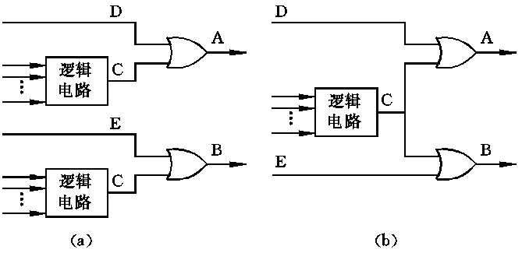
设操作命令A和B(A＝C+D,B＝C+E)中某些项相同，可考虑把它作为公共项，先用逻辑电路实现，然后再与其他项组成A、B。 图(a)(b)是实现相同功能的逻辑图，图 (b)比图 (a)少用一组实现表达式C的逻辑电路，好处显然可见

Slide 62
有些操作命令对大多数指令(设这些指令的集合为I1)是需要的，而仅对少数指令(设这些指令的集合为I2)不允许产生，那么可用下式表示：
A＝I1·B＝I2·B
其中B为逻辑表达式，I1+I2包含机器的所有指令，由于I2的指令数比I1少，因此逻辑电路得以简化。
在实现某些指令时，有一些操作命令其存在与否不影响指令的功能，此时可根据怎样对简化有利而进行舍取。

Slide 63
5.4.2 微程序控制器
早期计算机中，由硬布线即组合逻辑电路来实现指令译码和操作控制信号的形成，这种组成方式不适合指令复杂的计算机系统。一台计算机系统越复杂，则其控制器的电路就越复杂。一旦机器的硬布线控制器的组合逻辑设计完成后，很难修改和扩充其指令系统的功能。这种控制电路的设计方法非常繁琐，很难实现设计自动化。
为解决上述问题，提出用微程序控制器实现控制器电路。基本思想是：计算机系统控制电路是按照一系列离散步骤进行操作的，一条指令的功能是通过按一定次序执行一系列基本操作完成的，这些基本操作成为微操作。例如，前面讲到的加法指令，分成四步（取指令、计算地址、取数、加法运算）完成，每一步实现若干个微操作。这些步骤就像计算机程序执行过程一样，可以用软件方法来实现 。

Slide 64
5.4.2 微程序控制器
1. 微程序控制的基本概念
在计算机中，一条指令的功能是通过按一定次序执行一系列基本操作完成的，这些基本操作成为微操作。前面讲到的加法指令，分成四步(取指令、计算地址、取数、加法运算)完成，每一步实现若干个微操作。
微指令：在微程序控制的计算机中，将由同时发出的控制信号所执行的一组微操作称为微指令。微指令就是把同时发出的控制信号的有关信息汇集起来而形成的。将一条指令分成若干条微指令，按次序执行这些微指令，就可以实现指令的功能。组成微指令的微操作，又称微命令 。
微程序：计算机的程序由指令序列构成，而计算机每条指令的功能均由微指令序列解释完成，这些微指令序列的集合就叫做微程序 。

Slide 65
5.4.2 微程序控制器
控制存储器：微程序是存放在存储器中的，由于该存储器主要存放控制命令(信号)与下一条执行的微指令地址(简称为下址)，所以被叫做控制存储器。一般计算机指令系统是固定的，所以实现指令系统的微程序也是固定的，于是控制存储器可以用只读存储器实现。
执行一条指令实际上就是执行一段存放在控制存储器中的微程序。

Slide 66
……
MOV AX, [1234H]
MOV BX, [1235H]
ADD AX,BX
……
PC→AB,
W/R=0,
M/IO=1,
PC+1,
DB →IR
取指微指令
计算地址微指令
取数微指令
运算微指令
程序
微程序
微操作
指令
微指令
ADD AX,BX
取指微指令

Slide 67
2 实现微程序控制的基本原理
在图5.5中ALU可以进行加、减、逻辑加、逻辑乘四种运算。图中的控制信号用符号1,2,3,…表示，其意义见表5.1 。
仍以执行一条加法指令为例，它由四条微指令解释执行，一条微指令中的所有控制信号是同时发出的。每条微指令所需的控制信号如下 ：

Slide 68
表5.1 控制信号一览表
序号 | 控制信号 | 功能 | 序号 | 控制信号 | 功能
1 | PC→AB | 指令地址送地址总线 | 13 | + | ALU进行加法运算
2 | ALU→PC | 转移地址送PC | 14 | - | ALU进行减法运算
3 | PC+1 | 程序计数器加1 | 15 | ∧ | ALU进行逻辑乘运算
4 | imm(disp)→ALU | 立即数或位移量送ALU | 16 | ∨ | ALU进行逻辑加运算
5 | DB→IR | 取指到指令寄存器 | 17 | ALU→GR | ALU运算结果送通用寄存器
6 | DB→DR | 数据总线上的数据送数据寄存器 | 18 | ALU→DR | ALU运算结果送数据寄存器
7 | DR→DB | 数据寄存器中的数据送数据总线 | 19 | ALU→AR | ALU计算得的有效地址送地址寄存器
8 | rs1→GR | 寄存器地址送通用寄存器 | 20 | AR→AB | 地址寄存器内容送地址总线
9 | rs,rd→GR | 寄存器地址送通用寄存器 | 21 | ADS | 地址总线上地址有效
10 | (rs1)→ALU | 寄存器内容送ALU | 22 | M/IO | 访问存储器或I/O
11 | (rs)→ALU | 寄存器内容送ALU | 23 | W/R | 写或读
12 | DR→ALU | 数据寄存器内容送ALU

Slide 69
(1) 取指微指令
① 指令地址送地址总线：PC→AB(1)
② 发访存控制命令：ADS(21)，M／IO＝1(22)，W／R＝0(23)。从存储器取指令送数据总线。
③ 指令送指令寄存器：DB→IR(5)
④ 程序计数器+1：PC+1(3)
(2) 计算地址微指令
① 取两个源操作数(计算地址用)：rs1→GR(8)，(rs1)→ALU(10)，disp→ALU(4)。
② 加法运算：“+”(13)。
③ 有效地址送地址寄存器：ALU→AR(19)。

Slide 70
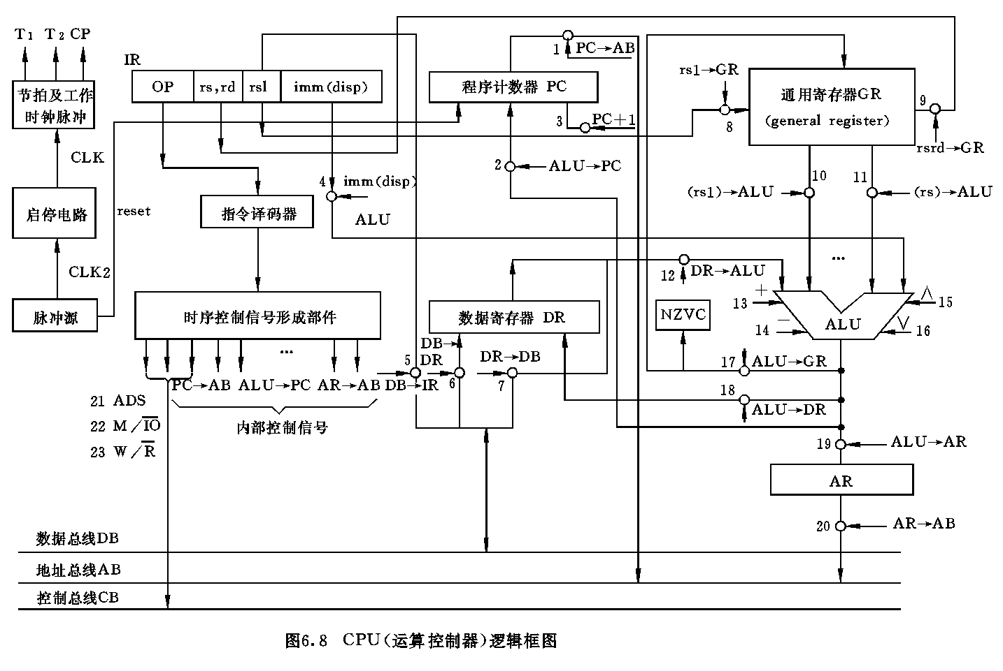
取指微指令
存储器
I/O

Slide 71
计算地址微指令
I/O
返回
存储器

Slide 72
(3) 取数微指令
① 数据地址送地址总线：AR→AB(20)。
② 发访存控制命令：ADS(21)，M／IO(22)，W/R(23)。由存储器将数据送数据总线DB。
③ 数据送数据寄存器：DB→DR(6)
(4) 加法运算和送结果微指令
① 两源操作数送ALU：rs→GR(9)，(rs)→ALU(11)；DR→ALU(12)。
② 加法运算：“+”(13)
③ 送结果：ALU→GR(17)

Slide 73
取数微指令
I/O
返回
存储器

Slide 74
加法运算和送结果微指令
I/O
返回
存储器

Slide 75
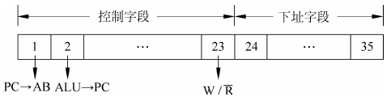
下面讨论如何产生这些信号：
微指令最简单的形式是每个控制信号用一个控制位来表示。“1”表示有控制信号,“0”表示没有控制信号。而M/IO, W/R等信号，则根据情况置成“1”或“0”。
图5.4中总共有23个控制信号，需要23位。如果控制存储器为4K字，则每条微指令还需12位表示下址。微指令格式表示如图5.11：
实际计算机控制信号数量比上例大得多，控存容量一般大于4K，微指令字的长度一般在100位以上

Slide 76
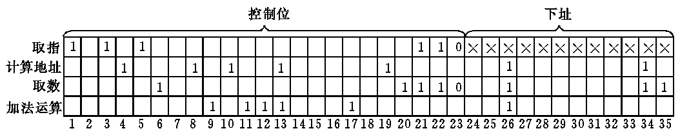
图5.12为加法指令的四条微指令编码, 每一小格表示一位(二进制), 空格表示0, 第24位到第35位为下址
当前正在执行的微指令从控制存储器取出后放在微指令寄存器中，该寄存器的各个控制位的输出直接连到各个控制门上。例如，上述第四条微指令，第9，11，12，13，17位为1，产生将两个数送ALU进行加法运算和将结果送通用寄存器的控制信号并根据运算结果置状态位NZVC 。

Slide 77
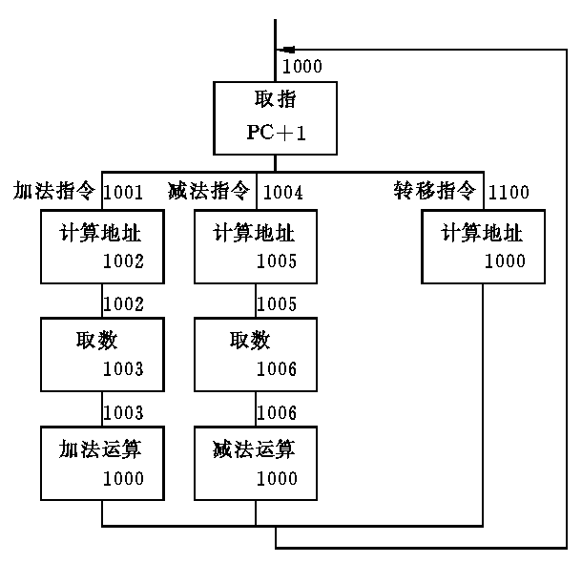
微程序也可用流程图表示
图中每一方框表示一条微指令，方框上方表示的是该条微指令的地址，方框内为执行的操作，在其右下角为下一条要执行的微指令的地址，表示在微指令的下址字段中
取指微指令的操作对所有的指令都是相同的。所以是一条公用的微指令，其下址由操作码译码产生。
图5.13 微程序流程图举例

Slide 78
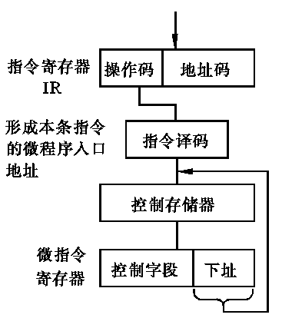
微程序控制器
微程序控制器如图5.14所示。
图中的控制存储器与微指令寄存器替代了图5.4中的时序控制信号形成部件。
图5.9 微程序控制器简框图

Slide 79
微程序控制器
微程序控制器基本工作原理：
当指令取入IR后，根据操作码进行译码，得到相应指令第一条微指令地址，如当执行加法指令时得到地址为1001，当执行减法指令时得到的地址为1104……, 之后都是由微指令的下址字段指出下一条微指令地址。
图5.13 微程序流程图举例

Slide 80
微程序控制器
指令译码部件可用只读存储器组成，将操作码作为存储器的输入地址，该单元的内容即为相应微指令在控存中的地址，根据此地址从控存中取出微指令，并将它放入微指令寄存器中。
微指令分成两部分，产生控制信号的部分称为控制字段，产生下址的部分称为下址字段。控制字段各位的输出通过连接线直接与受控制的门相连，可以提供所需的控制信号。
图5.14 微程序控制器简框图

Slide 81
5.4.2 微程序控制器
微程序控制计算机工作过程简单总结：
机器加电后，首先由reset信号在PC内置入开机后执行的第一条指令的地址，同时在微指令寄存器内置入一条“取指”微指令，并将其他一些有关的状态位或寄存器置于初始状态。
当电压达到稳定值后，自动启动机器工作，产生节拍电位T1、T2和CP。为保证机器正常工作，必须由电路保证开机工作后第一个机器周期信号的完整性，在该周期的末尾，产生开机后第一个工作脉冲CP。然后机器开始执行程序，不断地取出指令、分析指令、执行指令。

Slide 82
程序可存放在固定存储器中，也可以利用一小段引导程序(在固存中)将要执行的程序和数据从外部设备调入主存。
实现各条指令的微程序存放在微程序控制存储器中。当前正在执行的微指令从微程序控制存储器中取出后放在微指令寄存器中，由微指令控制字段中各位直接控制信息和数据传送，并进行相应处理。
当遇到停机指令或外来停机命令时，应该待当前这条指令执行完再停机或至少在本机器周期结束时再停机。机器的启动停止、工作节拍和脉冲的关系如图5.18所示。在停机后重新启动要保证机器继续工作且不出任何错误。

Slide 83
硬布线控制与微程序控制的比较
硬布线控制与微程序控制之间差异可归结为两点：
①实现
微程序控制器的控制功能是在存放微程序的控制存储器和存放当前正在执行的微指令寄存器直接控制下实现的，而硬布线控制则由逻辑门组合实现。前者电路比较规整，各条指令控制信号的差别反映在控制存储器的内容上，因此无论是增加或修改指令只要增加或修改控存内容即可，若控存是ROM，则要更换芯片。

Slide 84
硬布线控制器的控制信号先用逻辑式列出，经化简后用电路实现，因而显得零乱且复杂，当需修改指令或增加指令时是很麻烦的，有时甚至没有可能，因此微程序控制得到广泛应用，尤其是指令系统复杂的计算机，一般都采用微程序来实现控制功能。
②性能
在同样的半导体工艺条件下，微程序控制的速度比硬布线控制的速度低，那是因为执行每条微指令都要从控存中读取一次，影响了速度，而硬布线逻辑主要取决于电路延迟，因而在超高速机器中，对影响速度的关键部分例如CPU，往往采用硬布线逻辑。 在RISC中一般选用硬布线逻辑。

Slide 85
5.4.2 微程序控制器
3. 微程序设计技术
上节介绍了微程序控制计算机的基本工作原理，目的是说明在计算机中程序是如何实现的及控制器功能
在实际进行微程序设计时，还应关心下面三个问题：
(1)如何缩短微指令字长；
(2)如何减少微程序长度；
(3)如何提高微程序的执行速度。

Slide 86
3. 微程序设计技术
(1) 微指令的编译法(编码译码方法)
微指令由控制字段和下址字段组成，下面讨论几种常用的控制字段编译法。
① 直接控制法
在微指令的控制字段中，每一位代表一个微命令，在设计微指令时，是否发出某个微命令，只要将控制字段中相应位置成“1”或“0”，这样就可打开或关闭某个控制门，这就是直接控制法，在5.3节中所讲的就是这种方法。
但在某些复杂的计算机中，微命令甚至可多达三四百个，这使微指令字长达到难以接受的地步，并要求机器有大容量控制存储器，为了改进设计出现了以下各种编译法。

Slide 87
② 字段直接编译法
所谓微周期，指的是一条微指令所需的执行时间。在任一微周期内，计算机中各个控制门，不可能同时被打开，且大部分是关闭的(即相应控制位为0)
如果有若干个(一组)微命令，在每次选择使用它们的微周期内，只有一个微命令起作用，那么这若干个微命令是互斥的。如对存储器的读命令和写命令是互斥的。
选出互斥的微命令，并将这些微命令编成一组，成为微指令字的一个字段，用二进制编码来表示。而在微指令寄存器的输出端，为该字段增加一个译码器，该译码器的输出即为原来的微命令(图5.15)。

Slide 88
微命令
微命令
微命令
…
…
…
微命令译码器
译码器1
译码器2
…
译码器n
…
…
…
微指令寄存器
字段1
字段2
…
字段n
下址字段
控制字段
图5.15字段直接编译法

Slide 89
② 字段直接编译法
字段长度与所能表示的微命令数的关系如下：
字段长度 微命令数
2位 2～3
3位 4～7
4位 8～15
一般每个字段要留出一个代码，表示本段不发出任何微命令，因此当字段长度为3位时，最多只能表示7个互斥的微命令，通常代码000表示不发微命令。

Slide 90
例： 某机有8条微指令I1-I8，每条微指令所包含微命令控制信号如表所示。a-j分别对应10种不同性质的微命令信号。假设一条微指令的控制字段为8位，请安排微指令的控制字段格式。
微指令 | 微命令信号
 | a | b | c | d | e | f | g | h | i | j
I1 | √ | √ | √ | √ | √
I2 | √ |  |  | √ |  | √ | √
I3 |  | √ |  |  |  |  |  | √
I4 |  |  | √
I5 |  |  | √ |  | √ |  | √ |  | √
I6 | √ |  |  |  |  |  |  | √ |  | √
I7 |  |  | √ | √ |  |  |  | √
I8 | √ | √ |  |  |  |  |  | √

Slide 91
③ 字段间接编译法
字段间接编译法是在字段直接编译法的基础上，进一步缩短微指令字长的一种编译法。如果在字段直接编译法中，还规定一个字段的某些微命令，要兼由另一字段中的某些微命令来解释，称为字段间接编译法。
如图5.16所示，字段A(3位)的微指令还受字段B控制，当字段B发出b1微命令时，字段A发出a_{1.1}，a_{2.1}，… ，a_{7.1}中的一个微命令；而当字段B发出b2微命令时，字段A发出a_{1.2}，a_{2.2}，… ，a_{7.2}中的一个微命令，仅当A为000时例外，此时什么控制命令都不产生。
本方法进一步减少了指令长度，但很可能会削弱微指令的并行控制能力，因此通常只作为直接编译法的一种辅助手段。

Slide 92
a_{1,1} a_{2,1}
a_{7,1}
a_{1,2} a_{2,2}
a_{7,2}
&
&
…
&
&
&
…
&
b1 b2
微命令译码器
微命令译码器
…
…
微指令寄存器
A
…
B
图5.16字段间接编译法

Slide 93
④ 常数源字段E
在微指令中，一般设有一个常数源字段E，就如指令中的直接操作数一样。E字段一般仅有几位，用来给某些部件发送常数，故有时称为发射字段。该常数有时作为操作数送入ALU运算；有时作为计算器初值，用来控制微程序的循环次数等。
⑤ 其他
诸如微操作码编译法将在下面介绍。

Slide 94
3. 微程序设计技术
(2) 微程序流的控制
当前正在执行的微指令，称现行微指令
现行微指令所在控存单元地址称现行微地址
下一条要执行的微指令称为后继微指令
后继微指令所在的控存单元地址称为后继微地址
所谓微程序流的控制是指当前微指令执行完毕后，怎样控制产生后继微指令的微地址。在上一节中，已经讲到产生后继微指令地址的两种方法：
由指令操作码译码器产生后继微地址。
由微指令的下址字段指出后继微地址。

Slide 95
3. 微程序设计技术
(2) 微程序流的控制
常见的产生后继微指令地址的方法有：
① 以增量方式产生后继微地址
在顺序执行微指令时，后继微地址由现行微地址加上一个增量形成；而在非顺序执行时则要产生一个转移微地址。微地址寄存器通常改为计数器（微程序计数器μPC），顺序执行的微指令必须安排在控制存储器的连续单元中。
机器加电后执行的第一条微指令地址(微程序入口)来自专门硬件电路，控制实现取指操作；然后由指令操作码产生后继微地址；若顺序执行微指令，则将现行微地址+1产生后继微地址；若遇到转移类微指令，则由μPC与形成转移微地址的逻辑电路组合成后继微地址。

Slide 96
指令寄存器IR
操作码
地址码
译码器
转移地址
微程序入口
转移条件
地址转移逻辑
微指令计数器
.
.
.
+1
控制存储器
微指令
寄存器
控制字段
下址
译码器
图5.17 “计数器”方式的原理图

Slide 97
3. 微程序设计技术
(2) 微程序流的控制
常见的产生后继微指令地址的方法有：
② 增量与下址字段结合产生后继微地址
在图5.18中将微指令的下址字段分成两部分：转移控制字段BCF和转移地址字段BAF，当微程序实现转移时，将BAF送μPC，否则顺序执行下一条微指令(μPC+1) 。
由BCF定义的八个微命令见表5.6 。

Slide 98
BCF(5)
指令寄存器IR
操作码
地址码
返回寄存器
译码器
BCF(6)
BCF(7)
微程序入口
+1
微指令计数器
BCF(6)
&
BCF(7)
控制存储器
微指令
寄存器
控制字段
BCF
BAF
…
CT=0
译码器
0
1
2
3
4
5
6
7
CT
结果为零
&
CT≠0
-1
结果溢出
CT置数
&
&
≥1
1
图5.18 “增量与下址字段”方式的原理图

Slide 99
表5.6 产生后继微地址的微命令
BCF字段 |  | 硬件条件 | 计数器CT |  | 返回寄存器RR输入 | 后继微地址
编码 | 微命令名称 |  | 操作前 | 操作
0 | 顺序执行 | × | × | × | × | μPC+1
1 | 结果为0转移 | 结果为0 | × | × | × | BAF
 |  | 结果不为0 |  |  |  | μPC+1
2 | 结果溢出转移 | 溢出 | × | × | × | BAF
 |  | 不溢出 |  |  |  | μPC+1
3 | 无条件转移 | × | × | × | × | BAF
4 | 测试循环 | × | 为0 | CT-1 | × | μPC+1
 |  |  | 不为0 |  |  | BAF
5 | 转微子程序 | × | × | × | μPC+1 | BAF
6 | 返回 | × | × | × | × | RR
7 | 操作码形成微址 | × | × | × | × | 由操作码形成

Slide 100
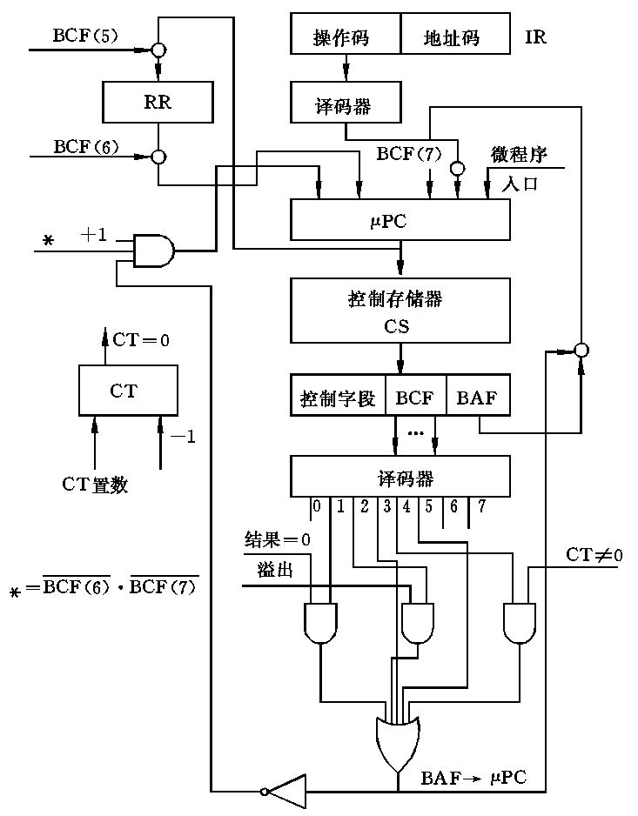
图5.18“增量与下址字段”方式的原理图
BCF=5，转微子程序微命令，把微子程序人口地址从BAF送μPC，从而实现转移。在转移之前要把该条微指令的下一地址(μPC+1)送人返回寄存器RR之中。
BCF=7，操作码产生后继微地址的微命令，这是取指后，按现行指令执行的第一条微指令。
BCF=6，返回微命令，把RR中的返回微地址送人μPC，从而实现从微子程序返回到原来的微程序。
BCF=1，条件转移微命令，当运算结果为0时，将BAF送μPC，否则μPC+l—μPC
BCF=2，条件转移微命令，当运算结果溢出时，将BAF送μPC，否则, μPC+1+μPC。
BCF=4；测试循环微命令，假如CT≠0，表示需要继续执行循环微命令，将循环入口微地址从BAF送μPC。假如CT=0，表示循环结束，后继微地址为μPC+1。本条微命令同时完成CT一1操作。
BCF=3，无条件转移微命令，将BAF送μPC。
BCF=0，顺序执行微命令，μPC+1为后继微地址。

Slide 101
BAF的长度有两种情况：
① 与μPC的位数相等；可以从控制存储器的任一单元取微指令。
② 比μPC短；考虑到转移点在μPC附近，或者在控制存储器的某区域内，所以由原来的μPC的若干位与BAF组合成转移微地址。
第一种情况，转移灵活，但增加了微指令的长度；第二种情况，转移地址受到限制，但可缩短微指令长度。

Slide 102
3. 微程序设计技术
(2) 微程序流的控制
③ 多路转移方式
一条微指令存在多个转移分支的情况称为多路转移
在执行某条微指令时，可能会遇到在若干个微地址中选择一个作为后继微地址的情况，如根据操作码产生不同的后继微地址。实现此功能的电路通常是由PROM(可编程序只读存储器)组成的。该存储器的特点是以指令的操作码作为地址输入，而相应的存储单元内容即为该指令的第一条微指令的入口地址。该存储器的容量等于或略大于机器的指令数，所以容量小，速度快。

Slide 103
有时根据某些硬件状态来决定后继微地址，属于这些状态的可根据运算结果所置的标志位(N，Z，V，C)、计数器状态、数据通路状态等。
根据一种状态(非0即1)决定微地址有两种情况，即两路转移；根据两种状态决定微地址有四种情况，即四路转移。微程序设计实践表明，两路转移情况居多，其次是四路转移，向更多路转移情况较少。两路转移只涉及微地址一位；四路转移涉及微地址两位，一般定在微地址最后两位，当执行转移微指令时，根据条件可转移到四个微地址中的一个，四个微地址高位部分相等，仅最低两位不同
实现多路转移可减少微程序的长度，对于一般条件转移微指令(相当于两路转移)来说，需要两条微指令来完成上述四路转移的功能。

Slide 104
3. 微程序设计技术
(2) 微程序流的控制
④ 微中断
微中断与程序中断的概念相似，在微程序执行过程中，一旦出现微中断请求信号，通常在完成现行指令的微程序后响应该微中断请求，这时中止当前正在执行的程序，而转去执行微中断处理程序，微中断请求信号是由程序中断请求信号引起的。
设计人员在进行微程序设计时，已安排好微中断处理程序在控制存储器的位置，因此该微程序段的入口地址是已知的。当CPU响应微中断请求时，由硬件产生微中断程序的入口地址。当中断处理完毕后，再返回到原来被中断的程序。这也是产生后继微地址的一种情况。

Slide 105
3. 微程序设计技术
(3) 微指令格式
微指令格式大体分两类：水平型微指令和垂直型微指令
微指令的编译法是决定微指令格式的主要因素，在设计计算机时考虑到速度价格等因素采用不同的编译法，在一台计算机中，也可能有几种编译法并存
① 水平型微指令
其基本特点是在一条微指令中定义并执行多个并行操作微命令。在实际应用中，直接控制法、字段编译法(直接、间接编译法)经常应用在同一条水平型微指令中。从速度来看，直接控制法最快，字段编译法要经过译码，所以会增加一些延迟时间。

Slide 106
3. 微程序设计技术
(3) 微指令格式
② 垂直型微指令
在微指令中设置有微操作码字段，采用微操作码编译法，由微操作码规定微指令的功能，称为垂直型微指令。
其特点是不强调实现微指令的并行控制功能，通常一条微指令只要求能控制实现一二种操作。
这种微指令格式与指令相似：每条指令有一个操作码；每条微指令有一个微操作码。
举一个简化的例子，设微指令字长16位，微操作码3位，有八条微指令如下：

Slide 107
(a) 寄存器-寄存器传送型微指令
微指令格式
0 1 2 3 7 8 12 13 15
0 0 0 源寄存器编址 目标寄存器编址 其他
功能：把源寄存器数据送目标寄存器。
(b) 运算控制型微指令
微指令格式
0 1 2 3 7 8 12 13 15
0 0 1 左输入源编址 右输入源编址 ALU
功能：选择运算器(ALU)的左、右两输入端的信息，按ALU字段所指定的运算功能进行处理，并将结果送入暂存器中。

Slide 108
(c) 移位控制型微指令
微指令格式
0 1 2 3 7 8 12 13 15
0 1 0 寄存器编址 移位次数 移位方式
功能：将寄存器中的数据按指定的移位方式进行移位。
(d) 访问主存微指令
微指令格式
0 1 2 3 7 8 12 13 14 15
0 1 1 寄存器编址 存储器编址 读写 其他
功能：将存储器中一个单元的信息送入寄存器或将寄存器中的数据送往存储器。

Slide 109
(e) 无条件转移微指令
微指令格式：
0 1 2 3 14 15
1 0 0 D S
功能：实现无条件转移或转微子程序功能。
(f) 条件转移微指令
微指令格式：
0 1 2 3 11 12 15
1 0 1 D 测试条件

Slide 110
功能：根据测试对象的状态(例如运算结果为0、结果溢出、计数器状态等)决定转移到D所指定的微地址单元，还是顺序执行下一条微指令。9位D字段不足以表示一个完整的微地址，但可以用来替代现行微地址μPC的低位。
(g) 其他
还有110与111两种操作码，可以用来定义输入/输出微操作或其他难以归类的杂操作，第3～15位可以根据需要定义各种相应的微命令字段。

Slide 111
水平型微指令与垂直型微指令的比较
水平型微指令并行操作能力强，效率高，灵活性强，垂直型微指令则差。
水平型微指令执行一条指令的时间短，垂直型微指令执行时间长。
由水平型微指令解释指令的微程序，具有微指令字比较长，但微程序短的特点。垂直型微指令则相反，微指令字比较短而微程序长。
水平型微指令用户难以掌握，而垂直型微指令与指令比较相似，相对来说，比较容易掌握。

Slide 112
练习：从供选择的答案中，选出正确答案填入( )中
微指令分成水平型微指令和(A)微指令两类。(B)可同时执行若干个微操作，所以执行指令速度比(C)快。
在实现微程序时，取下一条微指令和执行本条微指令一般是(D)进行的，而微指令之间是(E)执行的。
实现机器指令的微程序一般是存放在(F)中的，而用户可写的控制存储器则由(G)组成。
供选择的答案
A—C：① 微指令；② 微操作；③ 水平型微指令；④ 垂直型微指令。
D，E：① 顺序；② 重叠。
F，G：① 随机存储器(RAM)；② 只读存储器(ROM)。

Slide 113
练习 已知某机采用微程序控制方式，微指令采用水平型格式，其控制存储器容量为512×48(位)。微指令字长为48位，微程序可在整个控存中实现转移，可控制微程序转移的条件共4个(直接控制)
(1) 微指令中的三个字段分别应为多少位?
(2) 画出围绕这种微指令格式的微程序控制器逻辑框图。
练习 在微程序控制计算机中，下一条要执行的微指令地址都有哪些可能的来源?各发生在什么场合?

Slide 114
3 微程序设计技术
(4) 微程序控制存储器和动态微程序设计
① 微程序控制存储器
微程序控制存储器一般由只读存储器构成，因为微程序是以解释的方式执行指令，而指令系统一般是固定的，因此可以使用只读存储器。
用可读写随机存储器作为控制存储器也可以，停电后RAM中内容消失，开机后要先将外存中的微程序调到控存(RAM)，然后机器才能执行程序
用ROM作控存优点是比较可靠。用RAM作控制存储器的优点是可修改微程序。
可考虑部分控存用ROM构成，实现固定指令系统；部分控存由RAM构成，用于扩充或修改一些指令。

Slide 115
3 微程序设计技术
(4) 微程序控制存储器和动态微程序设计
② 动态微程序设计
在一台微程序控制的计算机中，假如能根据用户的要求改变微程序，那么这台机器就具有动态微程序设计功能。
动态微程序设计的出发点是为了使计算机能更灵活、更有效地适应于各种不同的应用目标。
动态微程序设计需可写控制存储器支持，否则难以改变微程序内容。用于动态微程序设计的控存称为可写控制存储器(WCS)或用户控制存储器(UCS)。
动态微程序设计要求用户对计算机结构与组成非常熟悉，真正由用户自行编写微程序很困难，尽管设想很好，事实上难以推广。

Slide 116
3 微程序设计技术
(4) 微程序控制存储器和动态微程序设计
③ 控制存储器的操作
执行一条微指令的过程基本上分两步，第一步将微指令从控制存储器中取出，称为取微指令。第二步执行微指令所规定的各个操作，称为执行微指令。根据这两步是串行还是并行进行具有两种方式：
(a) 串行方式
执行一条微指令所需要的时间称为微周期。微周期即是控制存储器的工作周期，包括取微指令和执行微指令两部分时间。
图5.19是串行微程序控制器原理图与时序图。

Slide 117
控存地址寄存器
CSAR
控制存储器CS
微程序流
控制部件
…
下址
微命令
图5.19 串行微程序控制器

Slide 118
(b) 并行方式
为提高微程序的执行速度，将执行本条微指令的功能与取下一条微指令的操作在时间上重叠起来，图5.20是并行微程序控制器的原理图与时序图。
与串行方式相比，并行方式增加了为微指令寄存器，控制微命令由为微指令寄存器发出；
在微指令执行过程中，即使控存输出改变，只要为微指令寄存器打入脉冲没来，其内容不会变化，因而允许取微指令与执行上一条微指令并行进行；
实际机器多采用并行结构，因为增加逻辑电路很少，但能提高运行速度。

Slide 119
控存地址寄存器
CSAR
图5.20 并行微程序控制器
微程序流
控制部件
控制存储器CS
微指令寄存器
（流水线寄存器）
控制字段 下址
…
微命令
(a)
取微指令
执行微指令
取微指令
执行微指令
取微指令
执行微指令
置CSAR
启动CS
微指令
→μIR
置执行结果
(b)

Slide 120
3 微程序设计技术
(4) 微程序控制存储器和动态微程序设计
④ 毫微程序设计
毫微程序可看作是用以解释微程序的一种微程序，组成毫微程序的毫微指令可看作是解释微指令的微指令。
采用毫微程序设计的主要目的是减少控制存储器的容量(字数×位数/字)，采用的是两级微程序设计方法。通常第一级采用垂直微程序，第二级采用水平微程序。当执行一条指令时，首先进入第一级微程序，由于它是垂直型微指令，所以并行操作功能不强，当需要时可由它来调用第二级微程序(即毫微程序)，执行完毕后再返回第一级微程序。所以有两个控制存储器，如图5.21所示。

Slide 121
转移地址
+1
CSAR–1
CSAR–2
RR
控制存储器(微程序)
控制存储器(毫微程序)
μOP 地址
垂直微指令寄存器
水平微指令寄存器
…
微命令
图5.21 毫微程序控制存储器

Slide 122
3 微程序设计技术
(4) 微程序控制存储器和动态微程序设计
⑤ 微程序设计语言
设计者或其他用户用来编制微程序的语言叫做微程序设计语言，用微程序设计语言编制的程序叫做源微程序。源微程序不能直接装入控制存储器，要将它转换成二进制代码后才能装入控制存储器。将源微程序翻译成二进制码的程序叫做微编译程序。
微程序设计基本上沿用了程序设计的方法，可以仿照程序设计语言来建立微程序设计语言，因此可以把它分成初级的和高级的两种类型。初级微程序设计语言有微指令语言、微汇编语言、框图语言等。高级微程序设计语言类似于高级程序设计语言，比较接近于数学描述或自然语言。

Slide 123
早期，微程序是依靠人工直接使用微指令语言编写的。由于人工编写微程序，既费时、费力，又容易出错，不能适应日益发展的微程序设计的需要，因而在60年代产生了微汇编语言。
微汇编语言与汇编语言相似，是用符号表示微指令的语言。微程序设计者先用微汇编语言编制源微程序，然后把它输入计算机中利用微汇编程序翻译成由0和1两种代码组成的微程序。微汇编程序中的一条语句和微程序中的一条微指令是一一对应的，这点也与汇编语言相似。

Slide 124
垂直微指令一般由一个微操作码字段，一个或少数几个操作数控制字段组成，通常只指定一种运算(或控制)操作，与机器指令相似，它的微汇编语言语句很像机器的汇编语言语句。微汇编语言翻译程序(汇编程序)可直接引用汇编语言的编译技术。
水平型微指令常由多个字段或较多位代码组成，其各个“字段”或各“位”所定义的微命令可并行执行，因此描述水平型微指令的微语句比垂直型微指令长且复杂，通常在一条微语句中要用一串符号来一一表示本条微指令中的各个微命令及后继微地址。
微汇编语言语句格式很不固定且与机器结构密切有关，因此编写和阅读源汇编程序相当困难，而且也不易直接引用汇编语言的编译技术，但是它比直接用微指令语言编写微程序要方便与可靠得多。

Slide 125
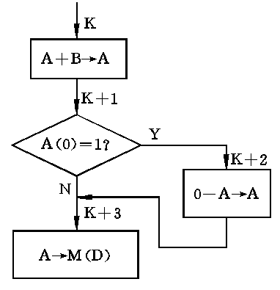
高级微语言类似于程序设计中的高级语言。如用高级微语言来描述图5.22相应的源微程序，则可写成
K： A+B→A
K+1：IF(A(0)＝0) THEN (GO TO K+3)
K+2：0-A→A
K+3：A→M(D)
图5.22 算术运算流程图

Slide 126
上述源微程序表示对A，B两数相加，并将结果的绝对值送存储器单元D，其中A(0)为符号位。该源微程序在编译时，根据硬件及微指令的并行操作能力进行优化，尽量减少微指令数。
微程序设计人员希望能有一种既便于描述微程序又能尽量接近数据描述，既能与机器无关，又能翻译成高效率微码的微高级语言。但到目前为止，这还是设计人员为之奋斗的目标。当前能付之实用的能描述水平型微指令的语言还是微汇编语言。

Slide 127
5.4.2 微程序控制器
4. 控制器的控制方式
控制器控制一条指令运行的过程是一次执行一个确定的微操作序列。
不同指令执行的过程和操作不同，因此每条指令和每个微操作所需执行时间也不同。
如何形成控制不同微操作序列的时序控制信号有多种方法，称为控制器的控制方式，常用的有同步控制方式、异步控制方式、联合控制方式。

Slide 128
5.4.2 微程序控制器
4. 控制器的控制方式
（1） 同步控制方式
在程序运行时任何指令的执行或指令中每个微操作的执行都受事先确定的时序信号所控制，每个时序信号的结束就意味着一个微操作或一条指令已经完成，随即开始执行后续的微操作或自动转向下条指令的运行。这里所讲的微操作不仅适合于微程序控制器，同样适合于硬布线逻辑控制器。

Slide 129
一条机器指令由确定的机器周期组成，每个机器周期又分成两个节拍，在频率固定的脉冲作用下形成上述节拍和机器周期，假如在任何情况下，一条已定的指令在执行时所需的机器周期数和节拍数都是固定不变的，则称为同步控制方式。
根据不同情况，同步控制方式可以选取如下方案：
① 采用完全统一的机器周期(或节拍)执行各种不同的指令，即不管微操作的繁简，以最繁的微操作为标准，采取统一的，具有相同时间间隔和相同数目的节拍作为机器周期。对于那些比较简单的微操作，将造成时间浪费。

Slide 130
②采用不同节拍的机器周期，以解决微操作执行所需时间不统一的问题。通常把大多数微操作安排在一个较短时间的机器周期内完成，而对某些较繁的微操作，则采取延长机器周期或增加节拍的办法解决。
③采用中央控制和局部控制相结合的方法。将机器的大部分指令安排在一个统一的较短的机器周期内完成，称为中央控制，而将少数操作复杂的指令中的某些微操作另行处理称为局部控制，例如乘法操作、除法操作或浮点运算等。

Slide 131
(2) 异步控制方式
每条指令、每个微操作需要多少时间就占用多少时间，其特点是：当控制器发出进行某一微操作控制信号后，等待执行部件完成该操作后发回的“回答”信号或“结束”信号，再开始新的微操作，称为异步控制方式。用这种方式所形成的微操作序列没有固定的周期节拍和严格的时钟同步。
(3) 联合控制方式
同步控制和异步控制相结合的方式。对不同指令的各个微操作实行大部分统一、小部分区别对待的方式。如前面提到的访存操作需要ready信号结束

Slide 132
(4) 人工控制
为了调机和软件开发的需要，在计算机面板或内部往往设置一些开关或按键以进行人工控制。
① reset按键 当按下此键时，产生reset信号，使计算机处于初始状态。当计算机处于死锁状态或无法继续运行时可按此键。
② 连续或单条转换开关 连续工作指的是计算机按正常速度执行程序，单条则是每执行一条指令后计算机自动停机。在机器工作前先将此开关设置好，启动后就能按照预定状态工作。在调试硬件或调试程序时可观察每条指令的执行结果。

Slide 133
③ 符合停机 在机器内设置一组开关，当程序运行时，假如访问存储器的地址与所置的开关值相等，机器停止运行，称为地址符合停机，假如是指令地址与开关值相等，该地址就被称为程序断点。目前用户都用高级语言编程，因此单条指令的工作方式以及符合停机都不需要了，但是市场上出售的开发系统以及单板机往往具有这种功能。
在某些计算机中，为了调试或跟踪程序的执行，在程序状态字中设置一个专用的状态位，当该位为“1”时，每执行一条被测程序的机器指令就自动产生一个“Trap”信号，进入中断程序进行处理。

Slide 134
5.5 指令流水线
5.5.1指令流水线的基本概念
1. 流水线基本工作原理
计算机执行程序是按顺序方式进行的，即程序中各条机器指令是按顺序串行执行的。
如按四个周期完成一条指令来考虑，其执行过程如下：
取指₁ 计算地址₁ 取操作数₁ 计算存结果₁ 取指₂ 计算地址₂ …

Slide 135
在某些计算机中，CPU分成指令部件I和执行部件E，指令部件完成取指和指令译码等操作，执行部件完成运算和保存结果等操作。
如按指令部件和执行部件顺序操作来考虑可将程序的执行过程表示成：
I₁ E₁ I₂ E₂ …
程序是按指令顺序执行完一条再执行下一条。顺序执行的优点是控制简单，但机器各部分利用率不高。如指令部件I工作时，执行部件E基本空闲；而执行部件工作时，指令部件基本空闲。假如把两条指令或若干条指令在时间上重叠进行，将大幅提高程序执行速度。

Slide 136
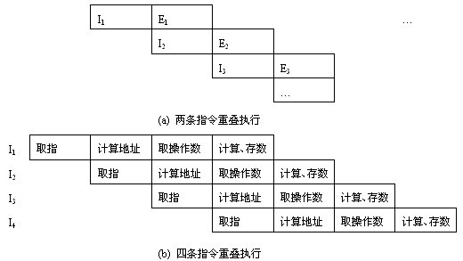
图5.23 指令重叠执行情况

Slide 137



该处理过程类似工业生产装配线上的流水作业，因此称为流水线处理机。
只有在流水线装满的稳定状态，才能保证最高处理速率。

Slide 138
经常采用的还有运算操作流水线。如执行浮点加法运算，可分成“对阶”，“尾数加”及“结果规格化”三段，每一段设置有专门逻辑电路完成指定操作，并将其输出保存在锁存器中，作为下一段输入。
对阶功能部件
锁
存
器
尾数加部件
锁
存
器
规格化部件
锁
存
器
操作数输入
结果输出
对阶
尾数加
规格化
第一段
第一段
第三段
(a)
(b)

Slide 139
由于流水线相邻两段在执行不同的指令(或操作)，因此无论是指令流水线或运算操作流水线，在相邻两段之间必须设置锁存器或寄存器，以保证在一个周期内流水线的输入信号不变。
当流水线各段工作饱满时，能发挥最大作用。在上例中，假如浮点运算部件没有足够的数据来源，那么流水线中的某些段、甚至全部将处于空闲状态，这样就没有充分发挥流水线的作用。是否采用流水线组织，在计算机的那一部分采用流水线组织要根据实际情况确定。

Slide 140
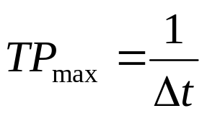
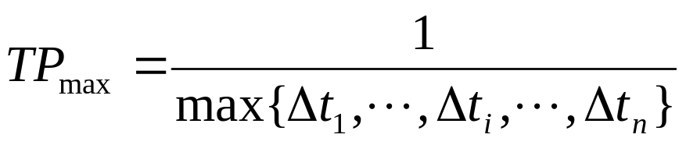
2. 流水线的性能指标
衡量流水线性能的主要指标有吞吐率、加速比和效率 。
（1）吞吐率
吞吐率 T P是指在单位时间内流水线所完成的任务数或输出的结果数。
如果流水线各段的经过时间相同，流水线的最大吞吐率
如果流水线各段的经过时间不同，流水线的最大吞吐率

Slide 141

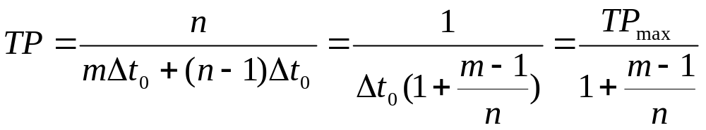
2. 流水线的性能指标
（1）吞吐率
由于流水开始时总要有一段建立时间、结束时又需要有排空的时间、多功能流水时某些段可能闲置未用、功能切换时流水线也需要排空、重组等诸多原因，流水线的实际吞吐率一般显著地低于最大吞吐率。设一m段流水线的各段经过时间均为，则需要的流水建立时间，之后每隔就可流出一条指令，完成 n个任务的解释共需时间
流水线的实际吞吐率为

Slide 142
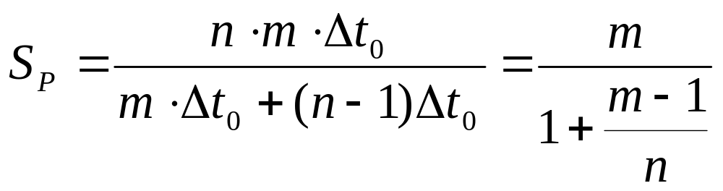
2. 流水线的性能指标
（2）加速比
加速比 SP 是指完成同样一批任务，不使用流水线所用的时间与使用流水线所用时间之比

Slide 143
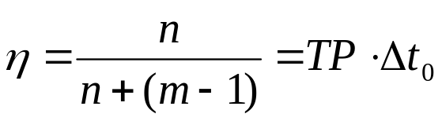
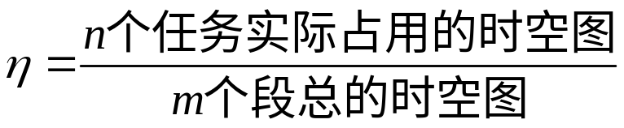
2. 流水线的性能指标
（3）效率
效率η是指流水线中设备的实际使用时间占整个运行时间之比。
由于流水线存在有建立时间和排空时间，在连续完成n个任务的时间里，各段并不总是满负荷工作 。
如果是线性流水线且各段经过的时间相同，流水线的效率正比于吞吐率，即
对于非线性流水或线性流水但各段经过的时间不等时，上式的关系就不存在了，只有通过画实际工作的时空图才能求出吞吐率和效率。整个流水线的效率为

Slide 144
3. 流水线中的相关问题
流水线不能连续工作的原因，除了编译形成的程序不能发挥流水线的作用或存储器供应不上为连续流动所需的指令和数据以外，还因为出现了“相关”情况或遇到程序转移指令。
例如，在图5.23(b)的4级流水线中，假如第2条指令的操作数地址即为第一条指令保存结果的地址，那么取操作数2的动作需要等待t时间才能进行，否则取得的数据是错误的，这种情况称为数据相关，该数据可以是存放在存储器中或通用寄存器中，分别称为存储器数据相关或寄存器数据相关。此时流水线中指令流动情况将如图5.25(a)所示。

Slide 145
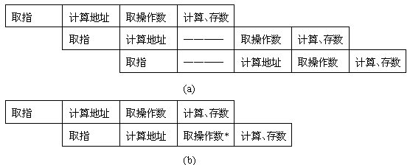
图5.25 流水线阻塞情况

Slide 146
为了改善流水线工作情况，一般设置相关专用通路，即当发生数据相关时，第2条指令的操作数直接从数据处理部件得到，而不是存入后再读取，这样指令能按图5.35(b)流动。由于数据不相关时，仍需到存储器或寄存器中取数，因此增加了控制的复杂性。另外由于计算机内有较多指令存在，其繁简程度不一，执行时间及流水线级数不同，相关的情况各异，有时避免不了产生不能连续工作的情况，这种现象称为流水线阻塞或产生了“气泡”。
一般来说，流水线级数越多，情况越复杂，而两级流水线则不存在数据相关现象。

Slide 147
4. 程序转移对流水线的影响
在大多数流水线机器中，当遇到条件转移指令时，确定转移与否的条件码往往由条件转移指令本身或由它前一条指令形成，只有当它流出流水线时，才能建立转移条件并决定下条指令地址。因此当条件转移指令进入流水线后直到确定下一地址之前，流水线不能继续处理后面的指令而处于等待状态，因而影响流水线效率。

Slide 148
4. 程序转移对流水线的影响
在某些计算机中采用了“猜测法”技术，机器先选定转移分支中的一个，按它继续取指并处理，假如条件码生成后，说明猜测是正确的，那么流水线可继续进行下去，时间得到充分利用，假如猜错了，那么要返回分支点，并要保证在分支点后已进行的工作不能破坏原有现场，否则将产生错误。编译程序可根据硬件上采取的措施，使猜测正确的概率尽量高些。

Slide 149
4. 程序转移对流水线的影响
在计算机运行时，当I/O设备有中断请求或机器有故障时，要求中止当前程序的执行而转入中断处理。在流水线机器中，在流水线中存在几条指令，因此就有一个如何“断流”问题。当I/O系统提出中断时，可以考虑把流水线中的指令全部完成，而新指令则按中断程序要求取出；但当出现诸如地址错、存储器错、运算错而中断时，假如这些错误是由第i条指令发生的，那么在其后的虽已进入流水线的第i+1条指令、第i+2条指令，…也是不应该再执行的。

Slide 150
4. 程序转移对流水线的影响
流水线机器处理中断的方法有两种：不精确断点法和精确断点法。
有些机器为简化中断处理，采用了“不精确断点法”，对那时还未进入流水线的后续指令不允许其再进入，但已在流水线中的所有指令则仍执行完毕，然后转入中断处理程序。
由于集成电路的发展，允许增加硬件的复杂性，因此当前大部分流水线计算机采用“精确断点法”，即不待已进入流水线的指令执行完毕，尽早转入中断处理。

Slide 151
5.5 指令流水线
5.5.2 超标量和超流水线的基本概念
在RISC之后，出现了一次而提高指令级并行性的技术，使得计算机在每个时钟周期里可以解释多条指令，这就是超标量技术和超流水线技术。
前面提到的流水线技术是指常规的标量流水线，每个时钟周期平均执行的指令的条数小于等于1，即它的指令级并行度≤1。
超标量流水线技术是在标量流水线的基础上，采用资源重复的途径开开发指令流水线的并行性。通过重复设置硬件资源，使一个时钟周期内能够平均启动n条指令，从而提高处理机的指令级并行度。
超流水线技术可认为是将标量流水线的子过程进一步细分，使子过程≥8的情况。只需增加少量硬件，通过各部分硬件的充分重叠工作来提高处理器的性能。采用超流水线技术的处理器在一个时钟周期内可以分时发射多条指令

Slide 152
本章小结
控制器是计算机系统的指挥中心，它向CPU内部和外部发送控制信号，控制运算器完成各种运算，并控制CPU与存储器和I/O模块交换数据等。本章介绍了CPU的功能、结构和指令的执行过程，对两种常见的控制器工作原理进行了阐述，还介绍了为提高指令执行速度而采取的流水线技术。
通过本章的学习，应掌握控制器的组成、指令的执行过程、数据通路的基本结构、微程序计算机的工作原理，熟悉硬布线计算机的工作原理、微程序设计技术、控制器的控制方式，了解指令流水线技术的基本概念 。

Slide 153
练习1 从供选择的答案中，选出正确答案填入( )中
微指令分成水平型微指令和(A)微指令两类。(B)可同时执行若干个微操作，所以执行指令速度比(C)快。
在实现微程序时，取下一条微指令和执行本条微指令一般是(D)进行的，而微指令之间是(E)执行的。
实现机器指令的微程序一般是存放在(F)中的，而用户可写的控制存储器则由(G)组成。
供选择的答案
A—C：① 微指令；② 微操作；③ 水平型微指令；④ 垂直型微指令。
D，E：① 顺序；② 重叠。
F，G：① 随机存储器(RAM)；② 只读存储器(ROM)。

Slide 154
练习2 某机有8条微指令I1-I8，每条微指令所包含的微命令控制信号如表所示。
a-j分别对应10种不同性质的微命令信号。假设一条微指令的控制字段为8位，请安排微指令的控制字段格式。

Slide 155
微指令 | 微命令信号
 | a | b | c | d | e | f | g | h | i | j
I1 | √ | √ | √ | √ | √
I2 | √ |  |  | √ |  | √ | √
I3 |  | √ |  |  |  |  |  | √
I4 |  |  | √
I5 |  |  | √ |  | √ |  | √ |  | √
I6 | √ |  |  |  |  |  |  | √ |  | √
I7 |  |  | √ | √ |  |  |  | √
I8 | √ | √ |  |  |  |  |  | √

Slide 156
练习3 已知某机采用微程序控制方式，其控制存储器容量为512×48(位)。微指令字长为48位，微程序可在整个控存中实现转移，可控制微程序转移的条件共4个(直接控制)，微指令采用水平型格式
(1) 微指令中的三个字段分别应为多少位?
(2) 画出围绕这种微指令格式的微程序控制器逻辑框图。
练习4 在微程序控制计算机中，下一条要执行的微指令地址都有哪些可能的来源?各发生在什么场合?

Slide 157
练习5 假设某计算机采用4级流水线(取指、译码、执行、送结果)，其中译码可同时完成从寄存器取数的操作，并假设存储器的读/写操作(允许同时取指和取数)可在一个机器周期内完成，问顺序执行上题的3条指令，总共需要多少周期?
练习6 接上题，如果分别用硬布线和微程序两种方法实现，是否会影响所需的周期数?

Slide 158
练习7 今有三位计数器，其8个译码输出不允许有毛刺，应该如何设计编码，并写出最低位的D型触发器的输入逻辑表达式。
练习8 在计算机中实现乘法运算一般可用软件、硬件(组合逻辑)和微码控制三种方法。请简述：
(1) 实现上述三种方法的基本原理。
(2) 各种方法实现时所需配备的硬件设备。
(3) 各种方法速度比较。
练习9 叙述微程序控制器与组合逻辑控制器的相同点与差别，说明控制器的一般组成。

Slide 159
练习10 设有主频为16MHz的微处理器，平均每条指令的执行时间为两个机器周期，每个机器周期由两个时钟脉冲组成。
问：(1)存储器为“0等待”，求出机器速度。
(2)假如每两个机器周期中有一个是访存周期，需插入1个时钟周期的等待时间，求机器速度。
(“0等待”表示存储器可在一个机器周期完成读/写操作，因此不需要插入等待时间)

Slide 160
练习11 从供选择的答案，选出正确答案，填入( )中
微机A和B是采用不同主频的CPU芯片，片内逻辑电路完全相同。若A机的CPU主频为8MHz，B机为12MHz。则A机的CPU主振周期为(A)μs。如A机的平均指令执行速度为0.4MIPS，那么A机的平均指令周期为(B)μs，B机的平均指令执行为(C) MIPS。
供选择的答案
A—C：①0.125；②0.25；③0.5；④0.6；⑤1. 25；⑥1. 6；⑦2.5。

Slide 161
练习12 从供选择的答案，选出正确答案，填入( )中
某机采用两级流水线组织，第一级为取指、译码，需要200ns完成操作；第二级为执行周期，大部分指令能在180ns内完成，但有两条指令要360ns才能完成，在程序运行时，这类指令所占比例为5—10%。
根据上述情况，机器周期(即一级流水线时间)应选为(A)。两条执行周期长的指令采用(B)的方法解决。
供选择的答案
A：①180ns；②190ns；③200ns；④360ns。
B：①机器周期选为360ns；②用两个机器周期完成。

